Slide 1
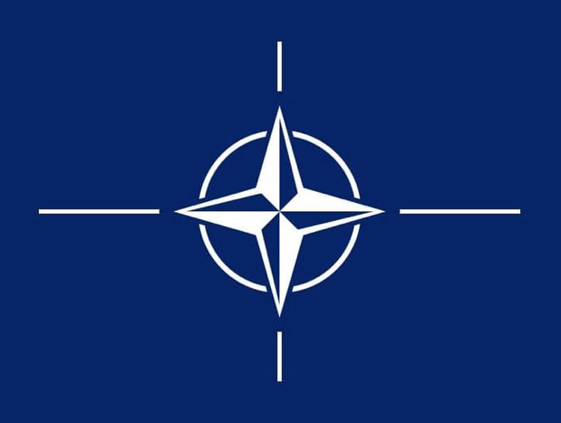
Nato Suomessa – Suomi Natossa
Eversti evp. Pentti Väänänen

Slide 2
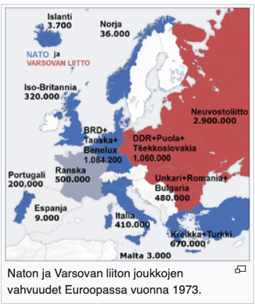
II MS päättyminen
  Suomi häviäjien puolella
  Suomi ajautui NL:n vaikutuspiiriin
Kommunismin leviäminen
Uusi maailmanjärjestys
Suomi ja Ruotsi puolueettomina
Miten Suomi pystyi sälyttämään
itsenäisyytensä?
  NL:n hybridivaikutus Suomea kohtaan
    Pahikset: Nato ja VL, Nato pahempi
  Suomettuminen
  Uskottava puolustus?
    Oreck 2013: ”vain supervalta voi ylläpitää
    tehokasta puolustusta yksinään”
Notes:
Tanskan salmet ja Lappi! Itämeri! Naton ja VL:n tavoitteet Tanskan salmissa. Napanuora Atlantin yli

Slide 3
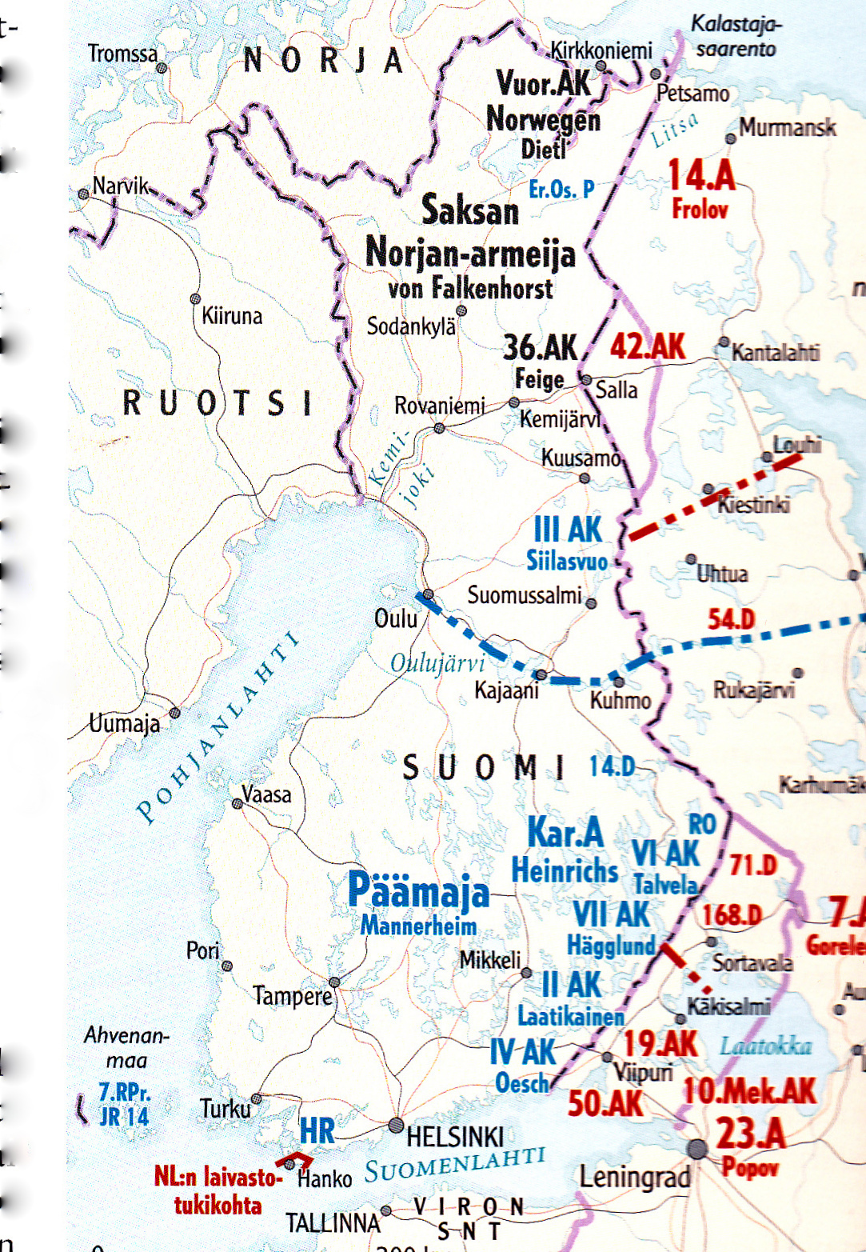
Jatkosodassa
Saksa vastasi Pohjois-Suomen
puolustamisesta
Suomella lähes 0,5 miljoonan
kenttäarmeija
Miten olisimme voineet ja miten nyt pystyisimme yksin
puolustamaan Lappia?
Notes:
Lähtökohtana: Niin vahva oma puolustus, että tänne ei kannata hyökätä, sillä tulee niin suuret omat tappiot. Kataisen hallituksen 10 %:n supistukset puolustukseen.

Slide 4
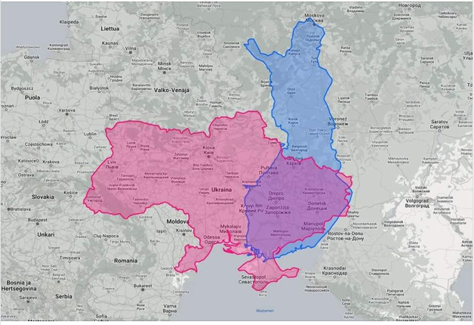

Slide 5
Nato
Nato on monenkeskinen puolustusliitto sekä keskeinen transatlanttinen ja eurooppalainen turvallisuutta sekä vakautta edistävä toimija
Natolla on 31 jäsenmaata, joista 22 kuuluu Euroopan unioniin. Suomi liittyi Natoon 4.4.2023
Naton periaatteet on kirjattu Naton peruskirjaan, Pohjois-Atlantin sopimukseen 1949. Peruskirjassa on 14 artiklaa
Päätökset tekevät poliitikot ja sotilaat toimeenpanevat sotilaalliset operaatiot.
Notes:
Puolustusliitto – sotilasliitto, Valtio neuvoston kansa, artikla 5 ja 3

Slide 6
Taakan jakaminen
3. artiklan mukaan jokaisen jäsenvaltion tulee jatkuvalla omin voimin tapahtuvalla työskentelyllä ja toisilleen apua antaen ylläpitää omaa ja yhteistä kykyä vastustaa aseellisia hyökkäyksiä.
Vilnan huippukokous 11.7.2023:
  2 % BKT:sta puolustukseen
  20 % puolustusbudjetista kalustohankintoihin ja puolustustutkimukseen
    1/3 täyttää vaatimukset
    Suomen F-35 ja Laivue 2020 –hankinnat osuivat hyvään saumaan
    Miten yleinen asevelvollisuus huomioidaan
USAn vaatimus Euroopan vastuun lisäämisestä

Slide 7
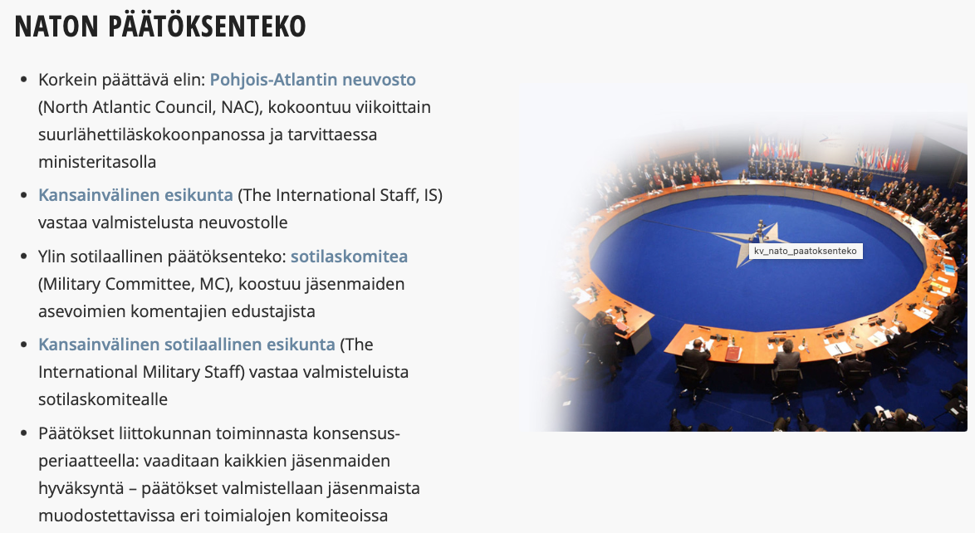
Notes:
Suunnitteluprosessissa ei noudateta konsensusperiaatetta. Komentajille delegoitu toimeenpanovaltaa kriisitilanteessa. Komentajat amerikkalaisia.

Slide 8
Naton sotilaallinen rakenne
Naton sotilaallinen voima
  Kiinteä komentorakenne ja siihen sisältyvät sotilaalliset johtoesikunnat
  Valmiudessa olevat joukot ja sota-alukset
  Tutkavalvontakoneet (AWACS)
  Strategiset kuljetuskoneet
  Monikansallinen CBRN-suojelupataljoona (Chemical, Biological, Radiological, Nuclear)
  Jäsenmaiden asevoimien joukot, erityisesti nopean, välittömän ja jatkuvan lähtövalmiuden joukot

Slide 9
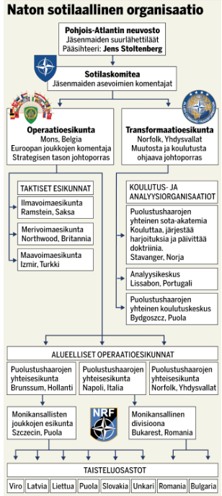

Slide 10
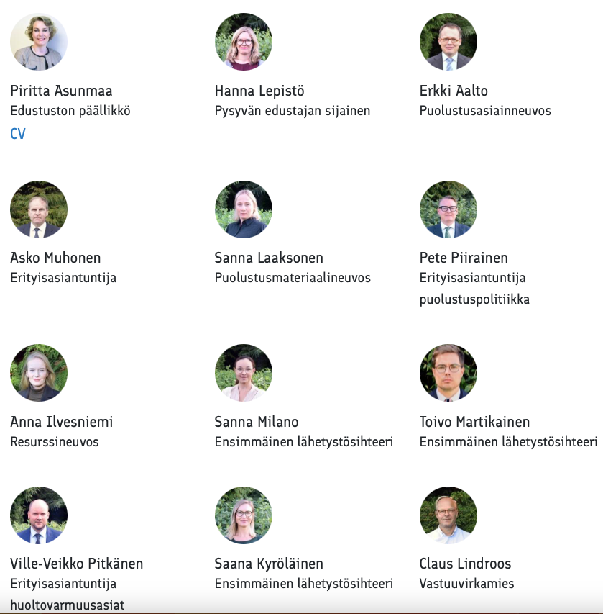
NAE
Suomen Nato-edustusto

Slide 11
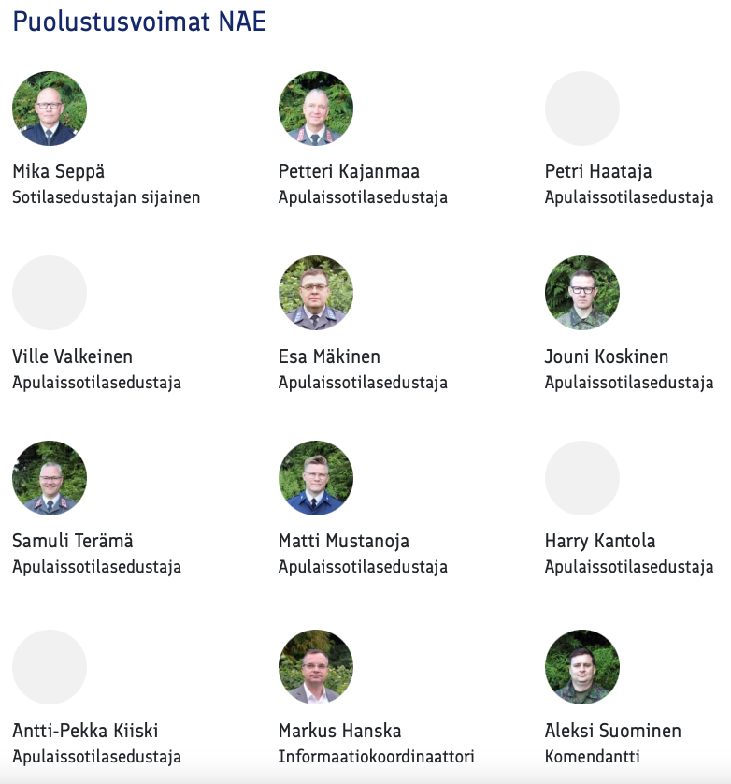
NAE
Sotilaskomiteassa Suomea edustaa Puolustusvoimien komentaja.
Komitean päivittäisessä työssä Suomea edustaa sotilasedustaja kenraaliluutnantti Kim Jäämeri.
Naton operaatiojohtoportaan johtoesikunta (SHAPE) Monsissa
Naton yhteisoperaatioesikunta Brunssumissa

Slide 12
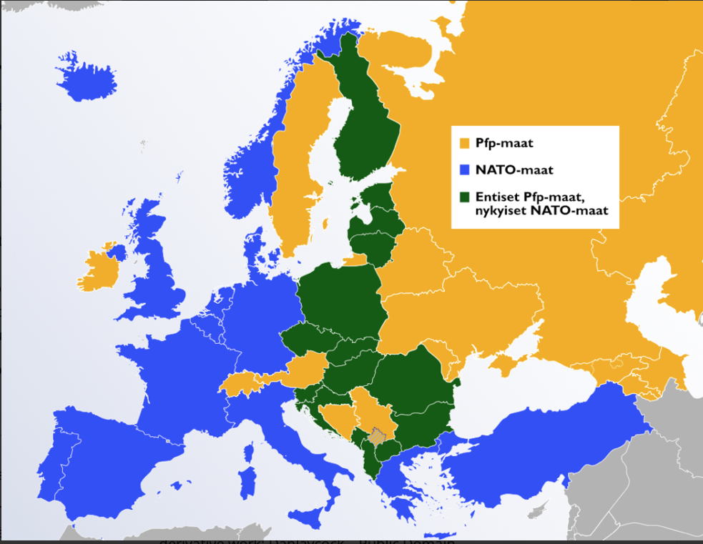
Pfp-toiminta
Pfp toiminta 1994
Naton rauhankumppanuus-
ohjelma
Päämäärä:
  Vakauden ja turvallisuuden
  edistäminen euroatlanttisella
  alueella
Nato ja Venäjä sopivat
suhteistaan vuoden 1997
Founding Act –asiakirjalla
Natolla 36 rauhankumppania
  Itävalta, Australia, Uusi-Seelanti,
  Sveitsi, Japani
Notes:
Venäjä piti Suomea Nato-maana, Miten länsi? Hornet-hankinta muutti

Slide 13
Suomella oli Naton historian paras valmius liittyä Natoon
30 vuotta rauhankumppanuutta (Pfp)
Liittyminen EU:iin ja sen yhteistyö Naton kanssa
Kriisinhallintaoperaatiot
Koulutus ja yhteiset harjoitukset
Hankinnat mm. Hornet, Nato-standaarit
Kalusto pääosin Nato-yhteensopivaa
T&K
Suomi halusi Natoon ja Nato halusi Suomen ja Ruotsin liittyvän
Tarvitaan lakimuutoksia - pitääkö muuttaa perustuslakiakin?
Liittymisprosessi jatkuu vielä pitkään!
Notes:
Kuka edustaa Suomea huippukokouksissa – tasavallan presidentti vai pääministeri?, Kaluston varastointi, ydinaseet jne?

Slide 14
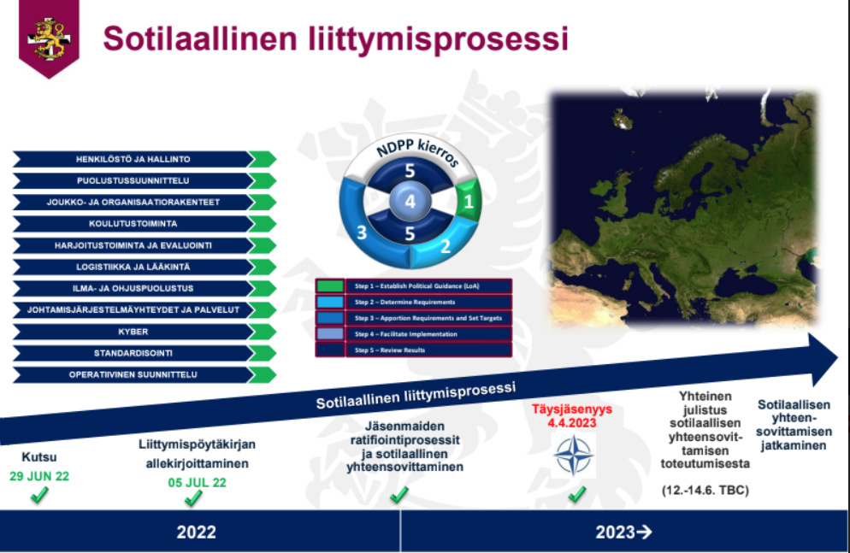
Notes:
4-vuotinensuunnitteluprosessi: Poliittinen ohjaus, vaatimusten tunnistaminen, tavoitteiden asettaminen, tulostan tarkastelu – suunnittelun tuli

Slide 15
Naton vaikutus (1)
Suomi vastaa ensisijaisesti itse alueensa puolustamisesta – edelleen pv:n päätehtävä
Tarve vahvaan puolustukseen vain korostuu
Yleinen asevelvollisuus puolustuksemme perustana
Lakiin puolustusvoimista ja aluevalvonnasta tulee muutoksia
Operaatioihin osallistuminen kansallisella päätöksellä
Kahden- ja monenvälistä puolustusyhteistyötä jatketaan ja kehitetään – DCA USAn kanssa
Sotilaallinen yhteensovittaminen
Notes:
Yhteensovittaminen vuosia kestävä prosessi. Painopiste on Naton puolustuksen ulottamisessa Suomeen

Slide 16
Naton vaikutus (2)
Henkilöstö
Tarvitaan lisää henkilöstöä – ei pelkästään pv:iin
Naton komentorakenteeseen 100 ups, e-ups, au, siviilejä
Naton joukkorakenteeseen, virastoihin, kouluihin ja osaamiskeskuksiin (myös reserviläisiä)
Osaksi pv:n henkilöstösuunnittelua
Naton siviilitehtäviin henkilökohtainen haku
Vaikuttaa henkilökunnan koulutukseen
Kansainvälinen yhteistyö ja koulutus lisääntyy (englanti!)

Slide 17
Naton vaikutus (3)
Vaikutus asevelvollisiin
Jäsenyys ei tuo suuria muutoksia, isoimmat muutokset sodankäynnissä
Muutokset turvallisuuspolitiikan opetuksessa
Reserviläiset keskeinen osa maanpuolustuksen henkilöstöstä edelleen
Naton siviilitehtävät avoinna myös suomalaisille – asevelvollisena saatu koulutus voi olla etuna
Kansainvälinen yhteistyö ja koulutus lisääntyy (englanti!)
Varusmiesten ja reserviläisten osallistuminen operaatioihin (muutokset lakiin, sopimukset, vapaaehtoisuus, palkka jne)

Slide 18
Naton ja kotimainen teollisuus
Pfp-maana Suomen teollisuus mukana jo 1990-luvulta
Hornet-hankinnan vaikutus 1990-luvulla
F-35 ja Laivue 2020 –hankinnat eivät vaikuta Nato prosessiin
Puolustusvoimat käyttää kansainvälisiä standardeja
Teollisuudella käytössä Nato –standaarit, joita avataan lisää jäsenyyden myötä
Teollisuus saanee lisää tilauksia muista Nato-maista
NIAG (The NATO Industrial Advisory Group )
NSPA (The NATO Support and Procurement Agency)
Puolustusvoimien nimikkeistökeskus

Slide 19
Avun vastaanottaminen ja isäntämaatukijärjestelyt sekä DCA
Tarvittavat lakimuutokset
Logistiikan ylläpito ja kehittäminen, huoltorykmentit
Järjestelyt satamissa, rautateillä ja lentokentillä
Tulli, poliisi ja muut viranomaiset
Maa-alueiden käyttö, majoitustilat (Sodankylä , Tammisaari, Kuopio)
Kaluston käyttö ja varastointi ml räjähteet
Sotilas- ja siviilitiedustelu
Lääkintähuolto
  Lääkintäalan kansallisten organisaatioiden ja osaamisen kehittämisen valmistelu
Suomessa harjoittelee koko ajan Nato-joukkoja
Notes:
Pirhalle kotiläksyjä

Slide 20
Resilienssityö, kriisinkestävyys
Naton kyky varautua, vastata ja palautua häiriötilanteista
Naton resilienssikomitea perustettiin edeltäjänsä
siviilivalmiussuunnittelukomitean tilalle 2022
Resilienssikomitean suunnitteluryhmä
  Huoltovarmuuskeskus, LVM, MMM, SM, STM sekä TEM
  Muut ministeriöt yhteistyörakenteissa
EU:n resilienssityö tukee
Suomi (SM) mukana 1994 alkaen Pfm-maana
Naton kesällä 2022 päivitetty strateginen konsepti korostaa yhteiskunnan kriisinkestävyyden merkitystä Naton ydintehtävien näkökulmasta

Slide 21
Naton resilienssityö
Valtionhallinnon ja kriittisten yhteiskuntapalveluiden jatkuvuuden varmistaminen
Energiahuollon turvaaminen
Kyky hallita kontrolloimattomia väestöliikkeitä
Elintarvike- ja vesihuollon turvaaminen
Kyky käsitellä suuria määriä siviiliuhreja
Teleliikennejärjestelmien turvaaminen
Kuljetusjärjestelmien turvaaminen

Slide 22
JEF-yhteistyö (Joint Expeditionary Force)
Ison-Britannian johtama − Alankomaiden, Islannin, Ison-Britannian, Latvian, Liettuan, Norjan, Ruotsin, Suomen, Tanskan ja Viron puolustusyhteistyön kehys
Yhteistyön päämääränä on kehittää osallistujamaiden sotilaallisia valmiuksia, ennaltaehkäistä erilaisia kriisejä sekä tarvittaessa toimia yhdessä kriisitilanteissa. JEF:n pääasiallinen toimintaympäristö on Pohjois-Eurooppa ja Itämeren alue
Suomen osallistumisesta Joint Expeditionary Force (JEF) -joukon toimintaan on myös linjattu valtioneuvoston puolustusselonteossa.
Notes:
Yhdysvallat ja Suomi käynnistivät neuvottelut puolustusyhteistyösopimuksesta (Defence Cooperation Agreement, DCA)

Slide 23
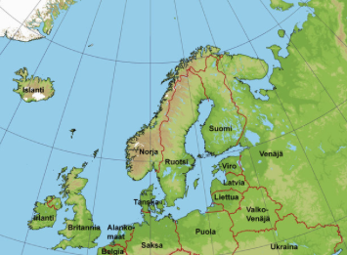
Itämeri
Naton ”sisämereksi”
Suomi ”saaressa”
Huoltovarmuus
  Merikuljetuksia ei
  voida korvata
  maantiekuljetuksilla
Arktisen alueen
ohella suuri
merkitys Suomelle
Itärajan sulkemisella
erittäin suuri Suomen
talouteen
Notes:
92 % tavaraliikenteestä kulkee meritse. Miten Venäjä toimii Itämerellä kansainvälisillä alueilla? Baltian maat olivat oikeassa kaasuputkessa!

Slide 24
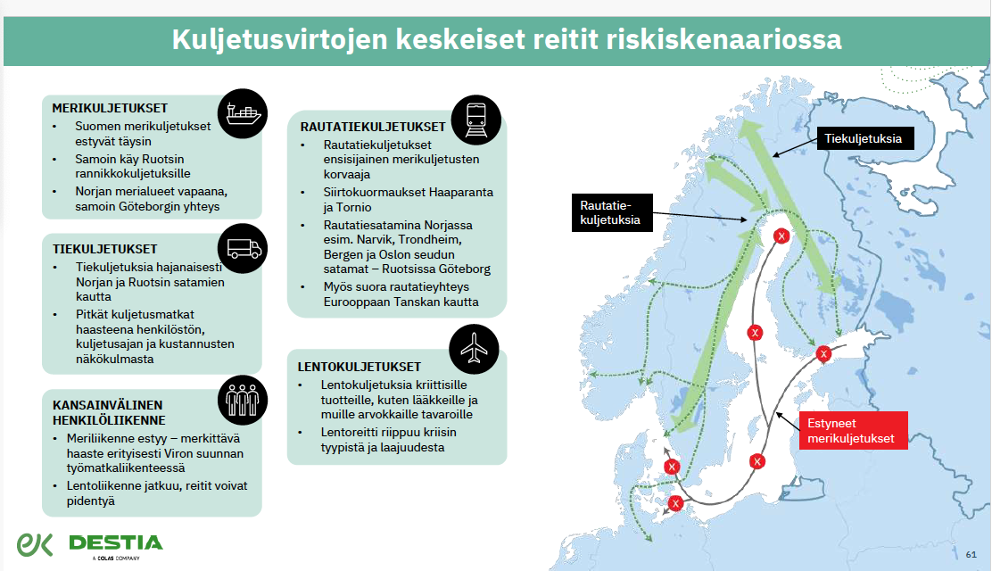

Slide 25
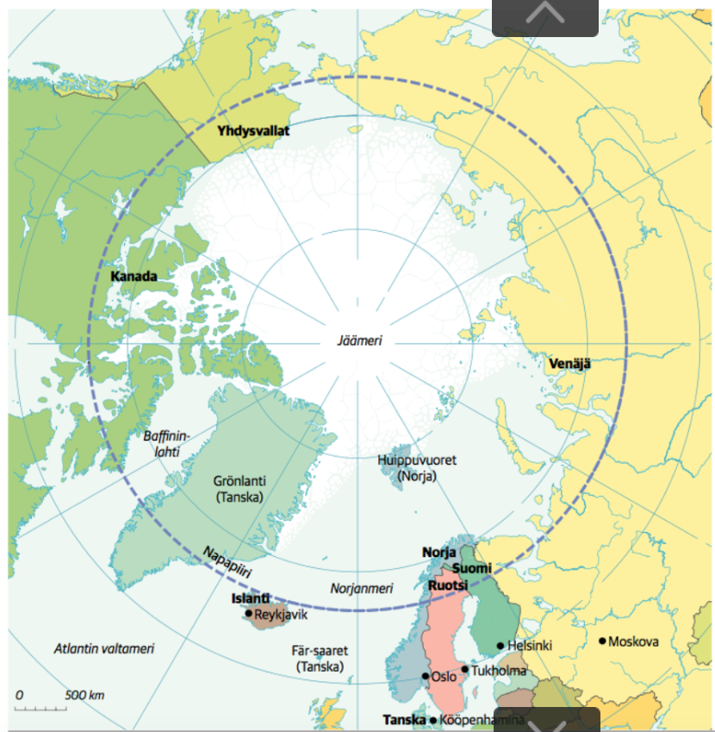
Arktinen alue
Venäjälle tärkeä alue
  Luonnonvarat (öljy, maakaasu)
  Sotilaallisesti
    Laivasto
    Ydinaseet
    Arktisen alueen joukot
  Venäjällä yliote?
Kiina pitää itseään arktisena
valtiona!
USA ja Kanada ovat heräämässä
Arktisesta alueesta vielä
soditaan?

Slide 26
Nato
Nato on monenkeskinen puolustusliitto ja keskeinen transatlanttinen ja eurooppalainen turvallisuutta sekä vakautta edistävä toimija
Naton toiminta on ennakoitua – Nato kertoo, mitä ja miten se aikoo toimia
Päätökset tekevät poliitikot ja sotilaat toimeenpanevat sotilaalliset operaatiot
Nato ei ole hyökännyt minkään maan kimppuun

